Slide 1
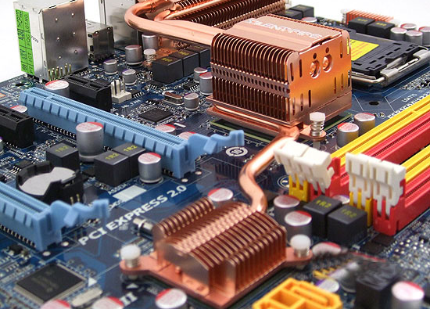
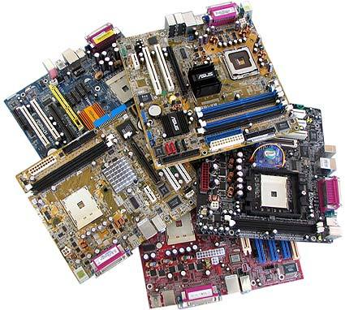
Laboratório de Hardware
Placa Mãe
Prof. Fábio Pessôa de Sá

Slide 2
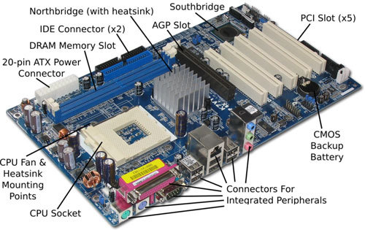
Laboratório de Hardware – ADS
Placa Mãe
Placa Mãe; Motherboard;
É a placa de circuito mais importante de um micro;
Processador, memória RAM e slots de expansão

Slide 3
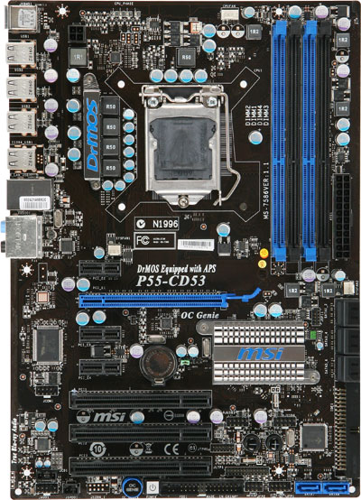
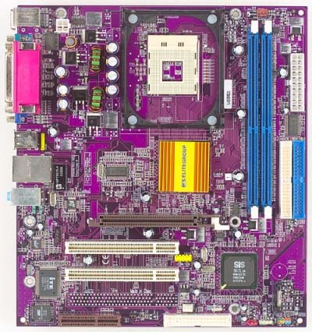
Laboratório de Hardware – ADS
Placa Mãe
Onboard x Offboard

Slide 4
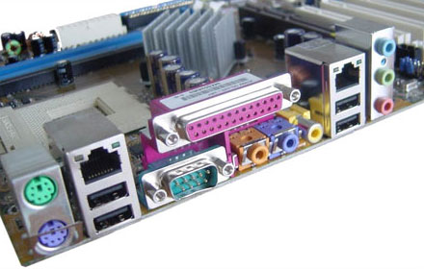
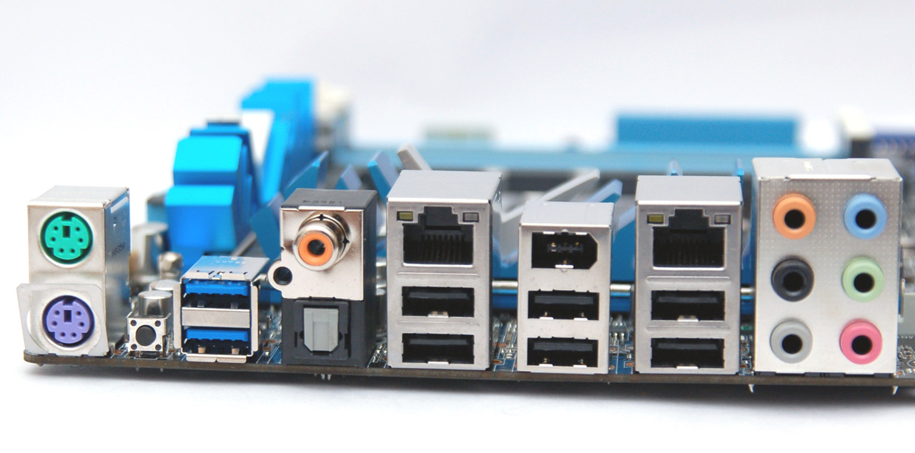
Laboratório de Hardware – ADS
Placa Mãe
Conectores Externos:
Conectores para mouse e teclado PS/2, botão para limpar o conteúdo da memória CMOS, oito portas USB 2.0, saídas SPDIF coaxial e óptica, porta FireWire, duas portas Gigabit Ethernet e saídas de áudio independentes no formato 7.1.

Slide 5
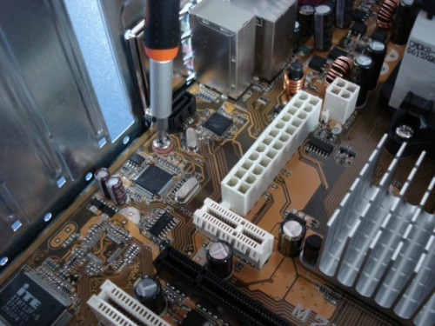
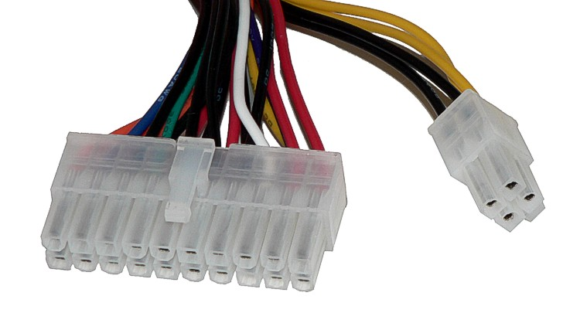
Laboratório de Hardware – ADS
Placa Mãe
Conectores Internos - Fonte:
(Conectores de 20 – 4 pinos)
(Conectores de 24 – 4 pinos)
Placas atuais de ATX 24 pinos, maior fornecimento de energia

Slide 6
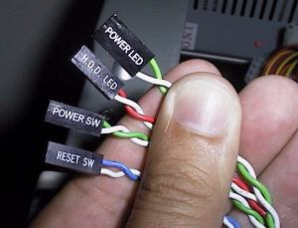
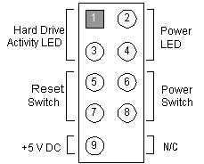
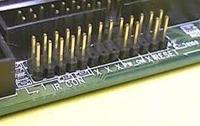
Laboratório de Hardware – ADS
Placa Mãe
Conectores Internos – Painel Frontal do Gabinete
Ideal: conferir no manual
da placa mãe

Slide 7
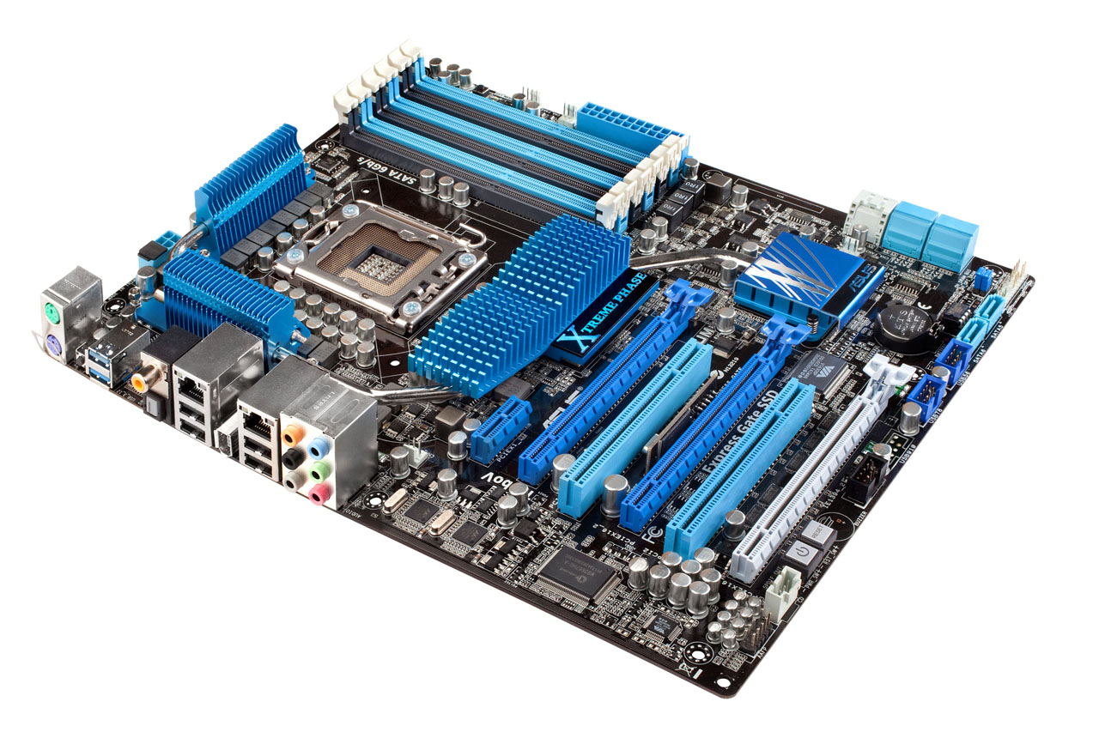
Laboratório de Hardware – ADS
Placa Mãe
Chipsets: Uma importante dupla de chips existentes na placa mãe. São chamados de Ponte Norte e Ponte Sul.
P7P55D-E-Premium

Slide 8
Laboratório de Hardware – ADS
Placa Mãe
Chipsets:
(S)
(N)
P7P55D-E-Premium

Slide 9
Laboratório de Hardware – ADS
Placa Mãe
Chipsets:
Ponte Norte: Faz a ligação entre o processador, a memória e o slot para a placa de vídeo (PCI Express x16). Quando a placa mãe tem vídeo onboard, este fica localizado na ponte norte.
Ponte Sul: Controla os slots PCI e PCI Express x1 a x8. Possui no seu interior as interfaces de disco (IDE e Sata), interfaces USB, e na maioria dos casos, possui também as interfaces de som e rede onboard e IEEE 1394 (Firewire).

Slide 10
Laboratório de Hardware – ADS
Placa Mãe
Fabricantes de Chipsets:
Intel
VIA
SiS
Nvidia
ATI (Amd)
ULI

Slide 11
Laboratório de Hardware – ADS
Placa Mãe
BIOS - Significa Basic Input-Output System; Sistema localizado em uma memória especial chamada Flash ROM, localizada na placa mãe armazena os seguintes programas:
CMOS Setup: hora, HD, opções de funcionamento, velocidade das memórias, etc;
POST (auto teste quando o micro é ligado) Power On Self Test.

Slide 12
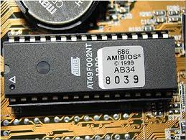
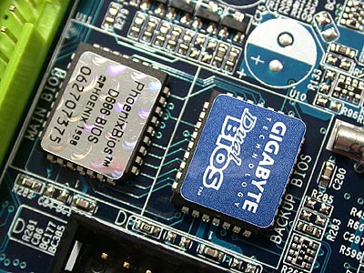
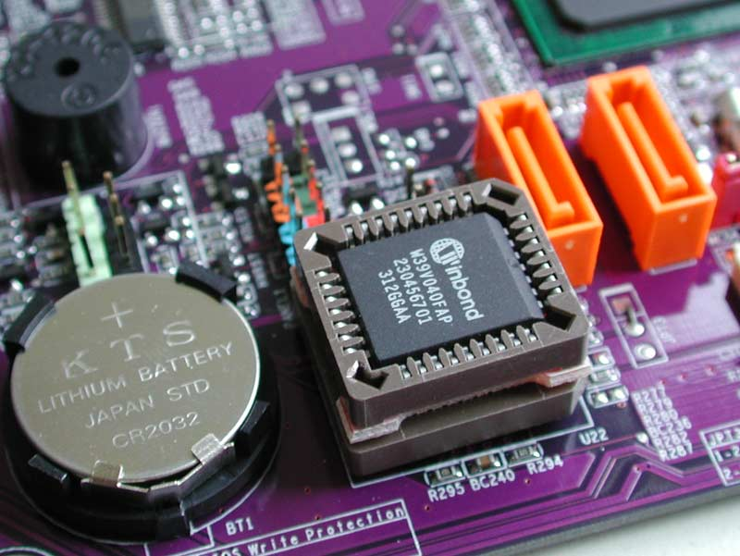
Laboratório de Hardware – ADS
Placa Mãe

Slide 13
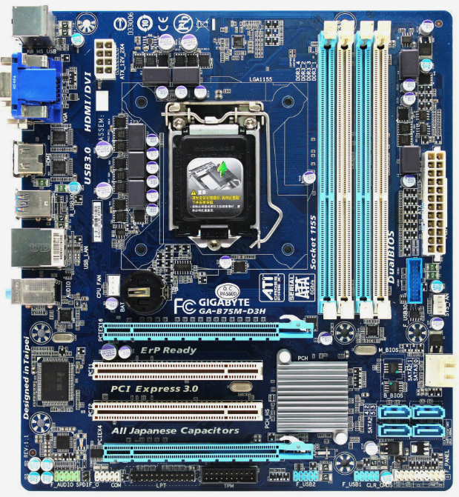
Laboratório de Hardware – ADS
Tarefa no Laboratório
Em duplas ou trios pesquisem imagem de placa-mãe:
A) No Laboratório – placa mãe atual, elementos relevantes, ex: Chipsets; slots memória; conectores internos e externos; bateria; capacitores; outros
B) Em casa - com ajuda de uma ferramenta (ex. Speecy) identifique o modelo da placa-mãe do seu computador e identifique elementos relevantes, ex: Chipsets; slots memória; conectores internos e externos; bateria; capacitores; outros
Envie relatório único (A e B) para e-mail:
fabio@fatecpg.edu.br
Assunto: TRABALHO LH
Incluir: Nomes completos dos alunos
Prazo: 01 semana
Modelo para execução da tarefa:
Nonono nono
Nonono nono
Nonono nono
Nonono nono

